Slide 1

课程设计报告
课程设计报告
实训小组：冲冲冲
小组成员：陈宇航 林越舜 陈泉君

Slide 2
课程设计报告
2.3 课程设计项目
1
蓝牙打印机
2
智能打印app
3
python爬虫设计

Slide 3
课程设计报告
python爬虫设计
设计代码
成果展示
设计思路
软件工具

Slide 4
python爬虫设计
课程设计报告
软件工具
PyCharm、python3.6.5
设计思路
1.爬虫项目需求：爬取校花网中校花的信息
2.爬取第 1 页的整个校花网的页面数据，即页面中的 HTML 数据内容
3.分析数据，并提取信息，提取字段有姓名、学校姓名信息、喜欢数、图片地址、链接地址等，
4.从文件中读取信息，并提取姓名、图片地址，然后下载图片，把图片命名为“姓名.jpg”进行保存

Slide 5
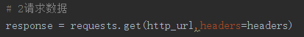
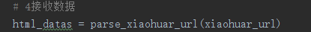
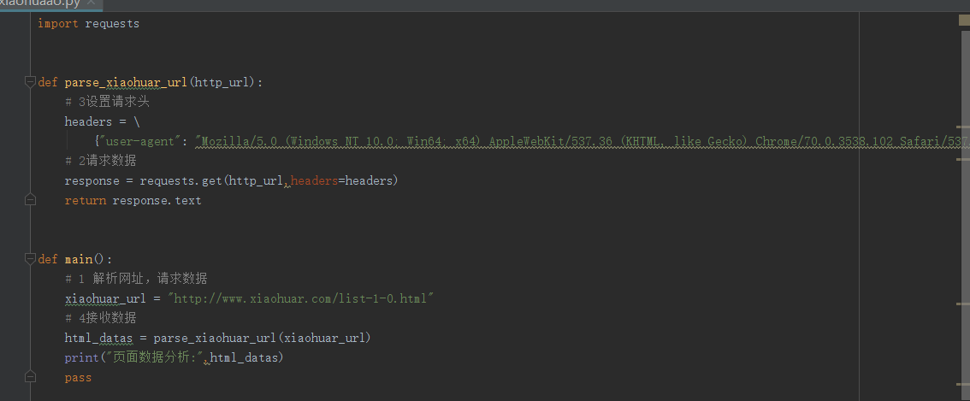
课程设计报告
设计代码
爬取第 1 页的整个校花网的页面数据：
1.解析网址：
2.请求数据：
3.设置请求头：
4。接收数据
全代码

Slide 6
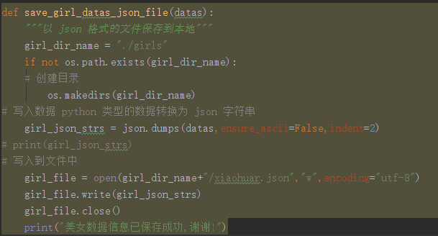
课程设计报告
设计代码
分析数据，提取信息：学校姓名信息、喜欢数、图片地址、链接地址
1.解析并获得 div 列表
2.学校姓名：
3.图片地址和链接地址：
4.以 json 格式的文件保存到本地
代码小结：这里的代码需要我们解析页面数据的代码，并根据它的格式得到我们所需的内容，数据爬取出来后需以json的格式保存

Slide 7
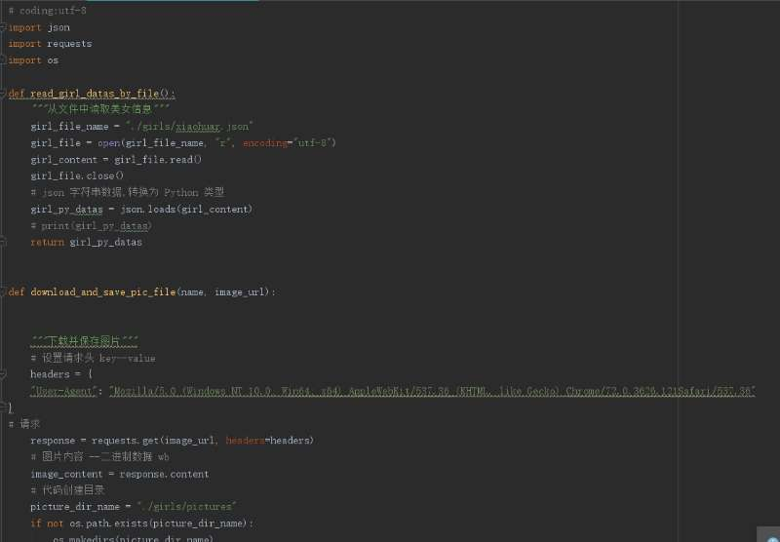
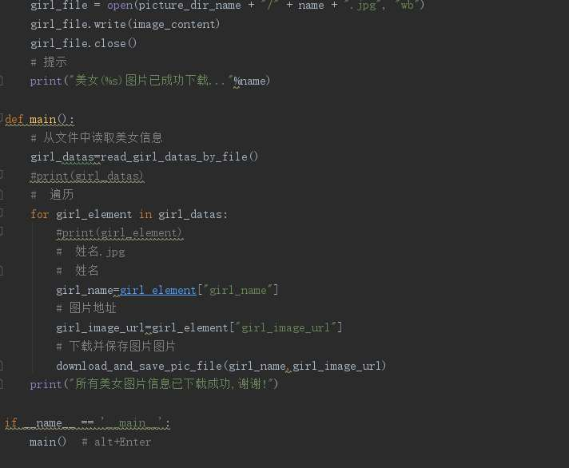
课程设计报告
设计代码
4.从文件中读取信息，并提取姓名、图片地址，然后下载图片，把图片命名为“姓名.jpg”进行保存

Slide 8
课程设计报告
软件代码
软件工具
智能打印app
设计思路
成果展示

Slide 9
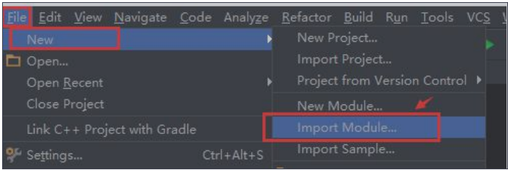
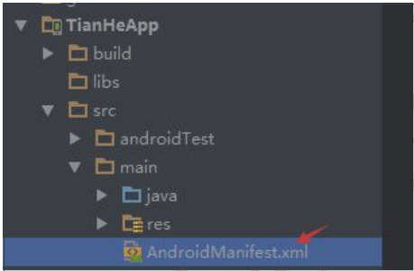
课程设计报告
软件工具
jdk安装、AndroidStudio
设计思路
导入module
跳过按钮
引导页开发
欢迎页开发
布局界面美化
初始化蓝牙操作
手机扫描周边蓝牙
扫描、item 点击
导入module

Slide 10
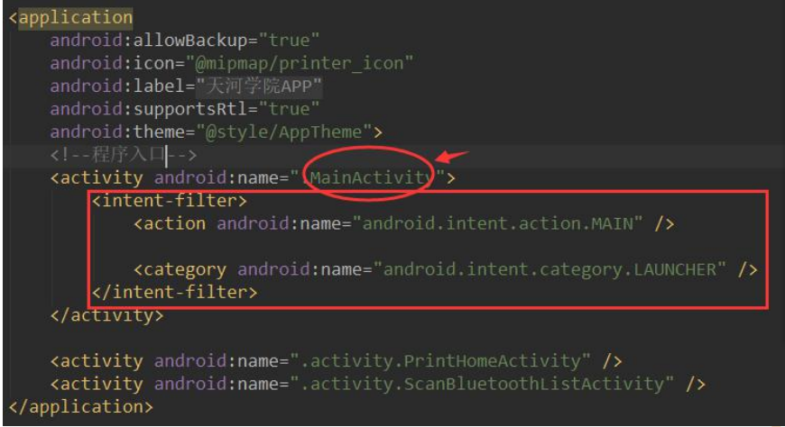
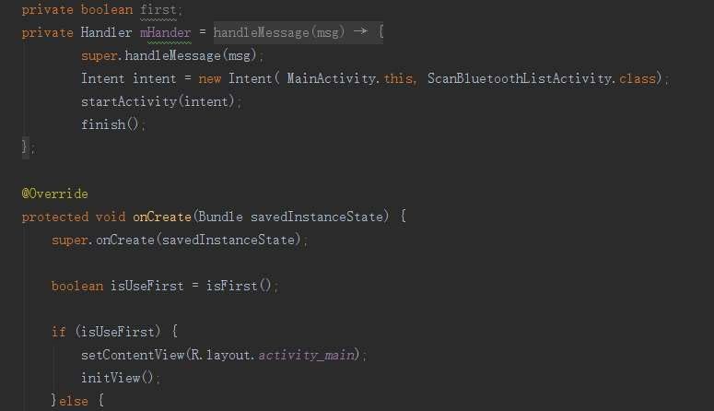
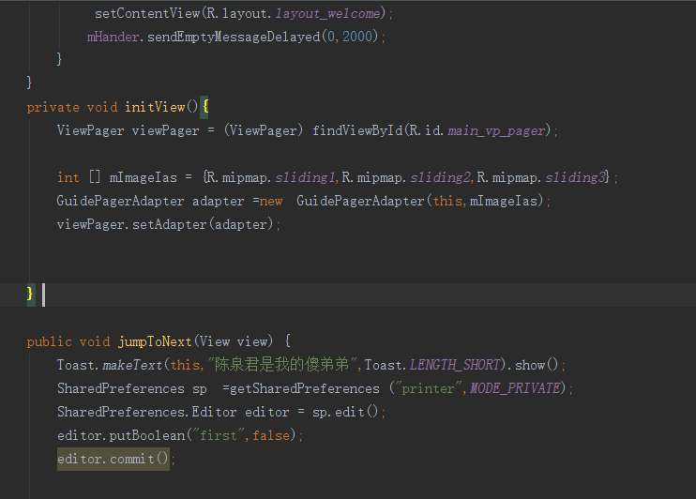
课程设计报告
跳过按钮
引导页与
欢迎页开发
TextView 控件
ViewPager

Slide 11
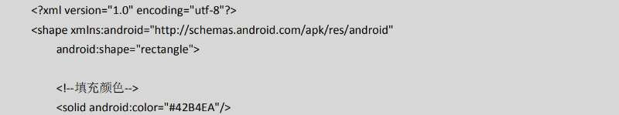
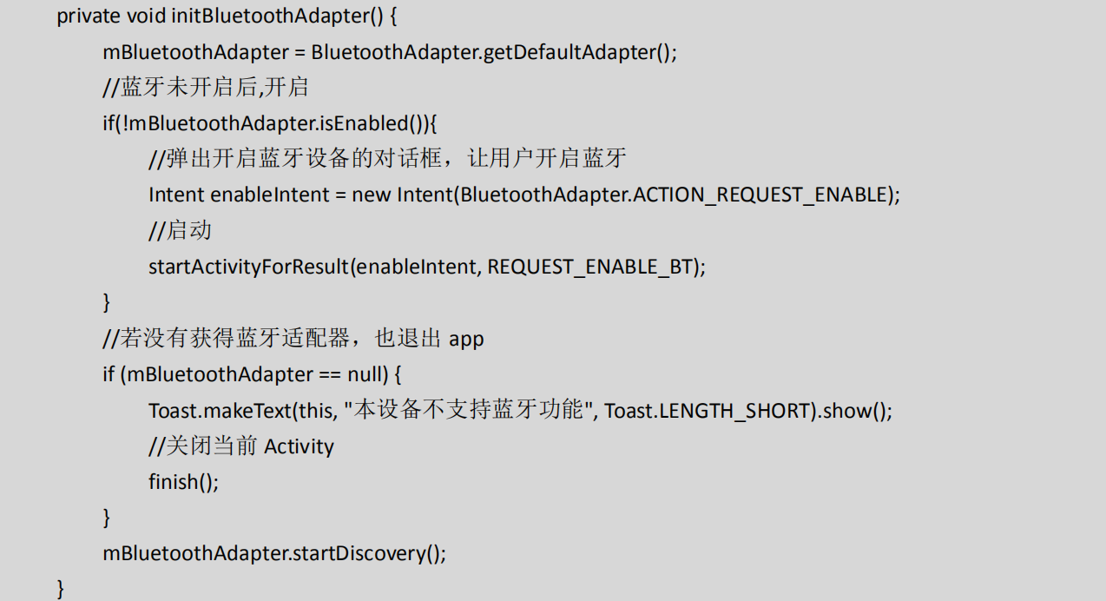
课程设计报告
布局界面美化
初始化蓝牙操作

Slide 12
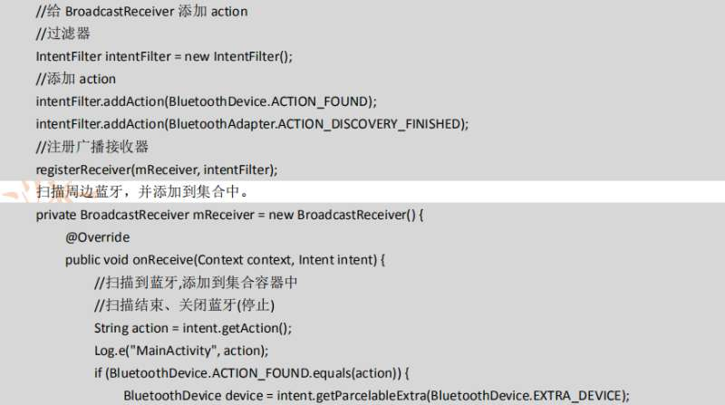
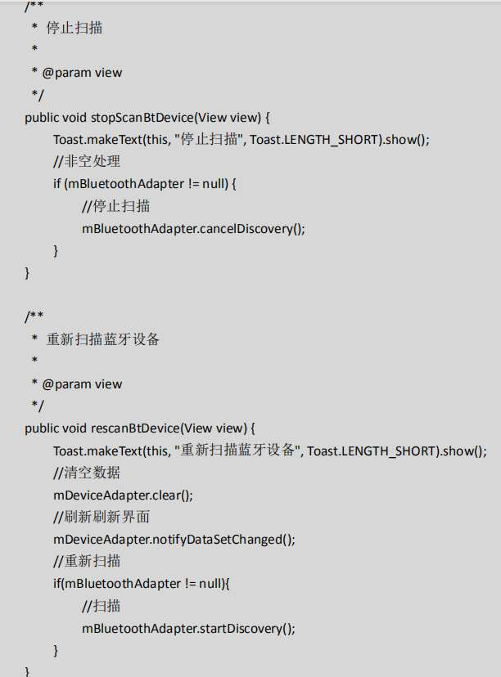
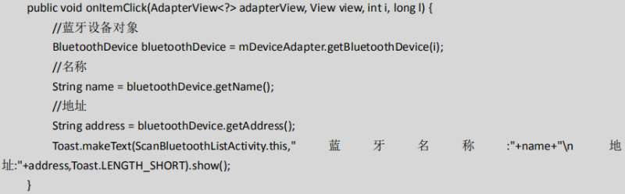
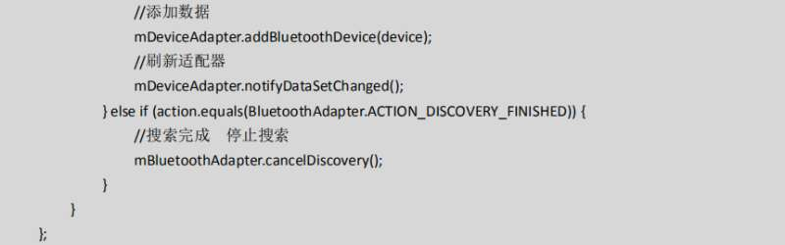
课程设计报告
手机扫描周边蓝牙
扫描、item 点击

Slide 13
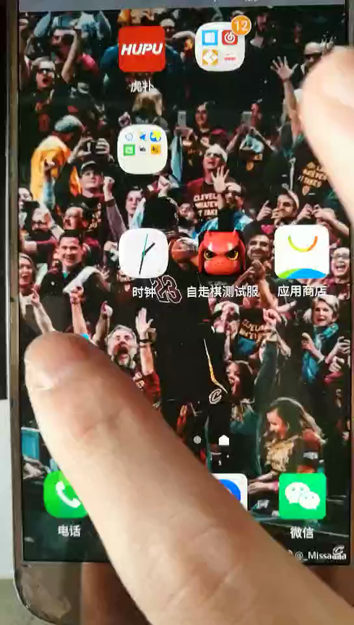
课程设计报告

Slide 14
课程设计报告
keil编译软件
软件工具
取模软件
蓝牙打印机
led灯亮
按键控制led灯
软件代码
步进电机驱动
烧录字库
蓝牙——缺纸
蓝牙调试
打印驱动--打印条纹
打印图片
打印汉字

Slide 15
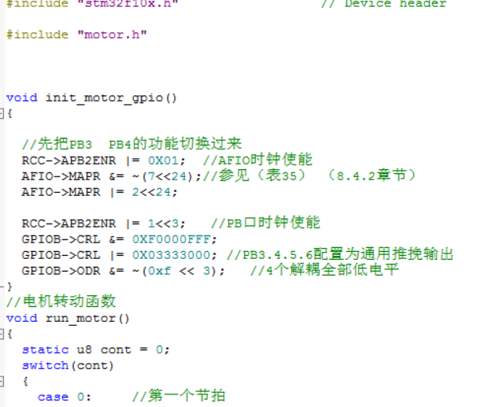
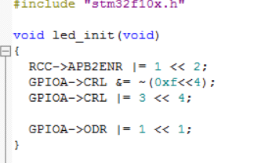
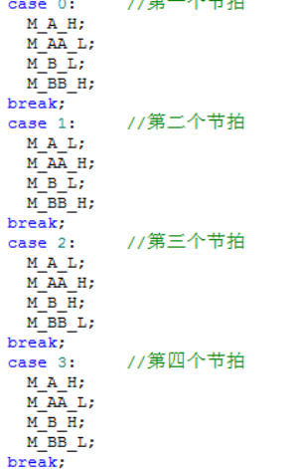
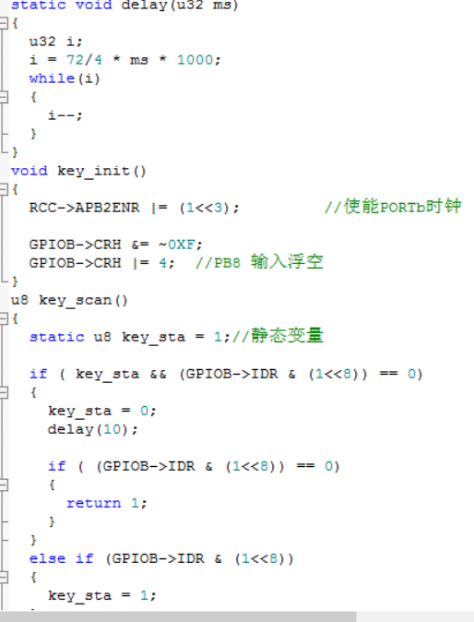
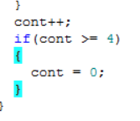
课程设计报告
步进电机驱动
led灯亮
按键控制led灯

Slide 16
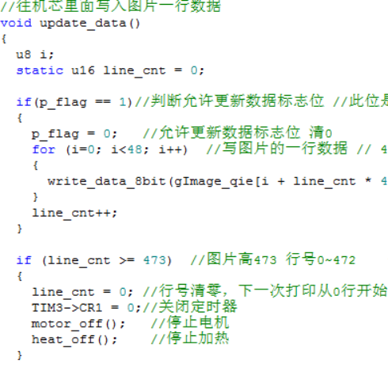
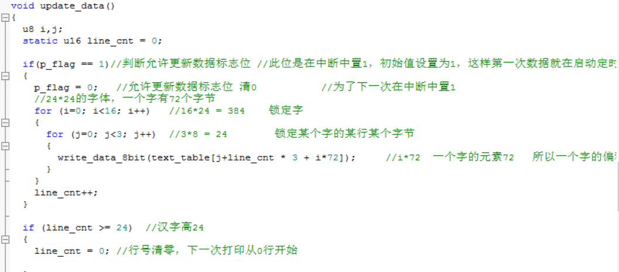
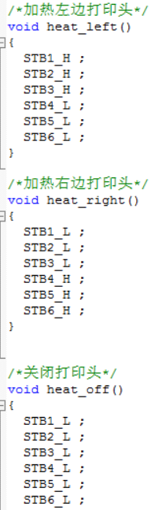


课程设计报告
打印驱动--打印条纹
打印图片
打印图片例图
打印效果
打印汉字

Slide 17
课程设计报告
谢谢观赏

